Slide 1
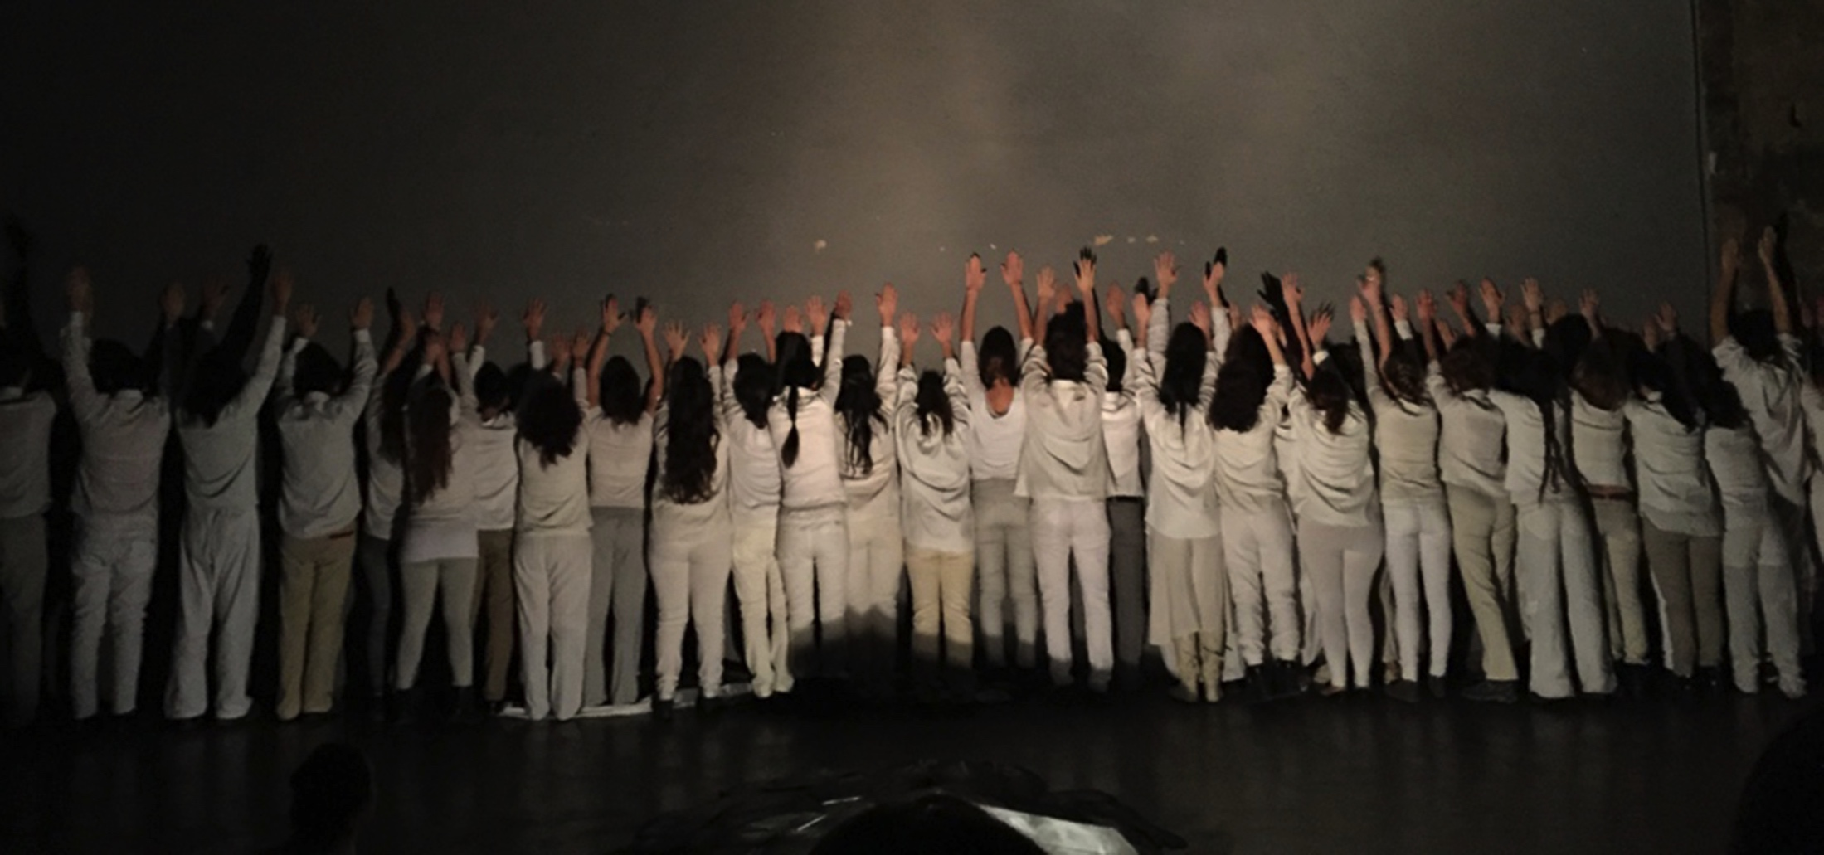
Πως θα στήσω μια ερασιτεχνική ιστοσελίδα;

Slide 2
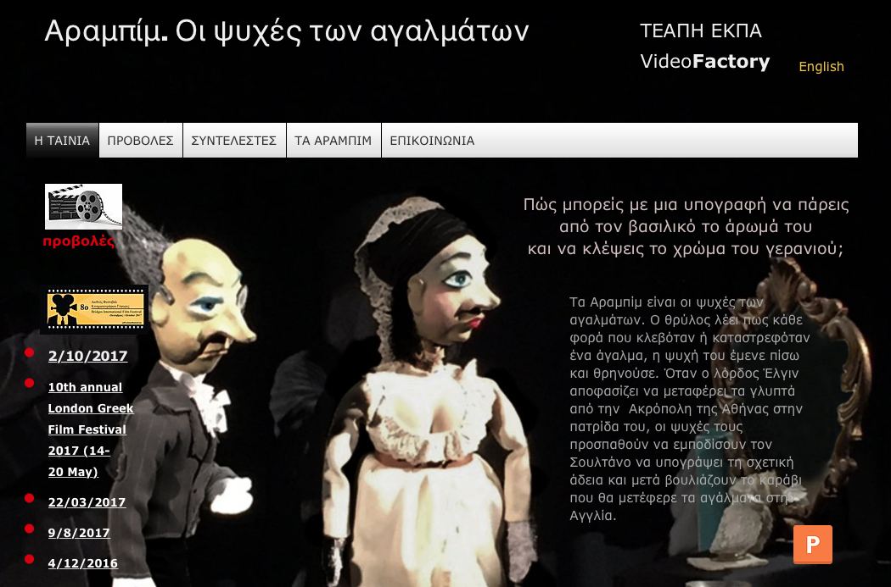
Τι θέλω να προβάλω;
https://aparous.wixsite.com/arabim

Slide 3
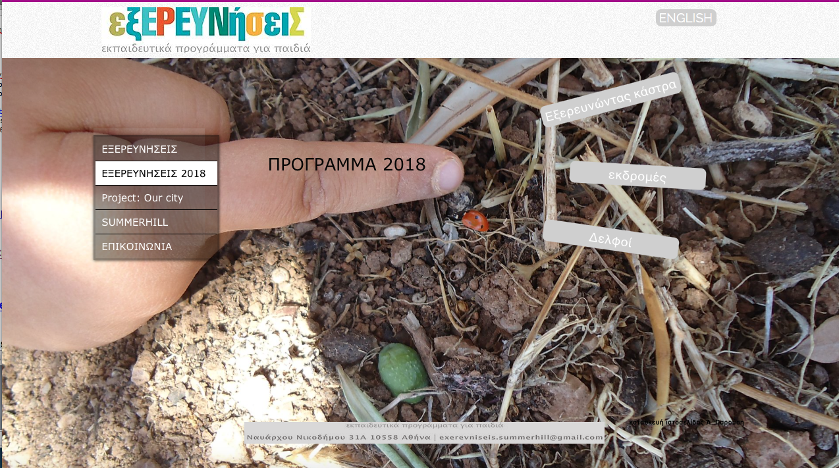
Ένα εκπαιδευτικό πρόγραμμα
https://exerevniseissummer.wixsite.com/mysite-exerevniseis

Slide 4

Συνέδριο
https://scienceeduteapi.weebly.com

Slide 5
Ένα ψηφιακό προϊόν της αγοράς
για παιδιά
Να είναι κάποιο προϊόν που γνωρίζετε καλά για να μπορέσετε να το υποστηρίξετε

Slide 6
TA BHMATA
Υπάρχουν πολλές εταιρίες που σου δίνουν την ευκαιρία να δοκιμάσεις «free» να φτιάξεις
τη προσωπική σου ιστοσελίδα
Πριν όμως επιλέξω........

Slide 7
Καλό είναι να ....
Κάνω πρώτα ένα σχεδιασμό σε χαρτί με μολύβι
Το Logo (έχω ή θα κατασκευάσω)
Την ονομασία της σελίδας
Οργανώνω το υλικό μου σε φακέλους
Τις φωτογραφίες που θέλω να ανεβάσω
Τα βίντεο τα οποία πρώτα θα πρέπει να ανέβουν στο You tube

Slide 8
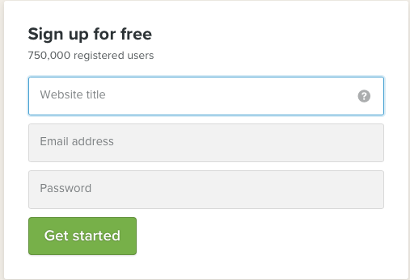
Για να γραφτώ σε μια ιστοσελίδα

Slide 9
Θα χρησιμοποιήσω το email μου;
Ή θα φτιάξω ένα καινούργιο στην επωνυμία της ιστοσελίδας
Ο τίτλος της σελίδας μου. Έχω έτοιμες δυο ή τρεις επιλογές
Έχω έτοιμο ένα password που θα θυμάμαι ή χρησιμοποιώ το email

Slide 10
Κάνω αναζήτηση στις 10 καλύτερες
“free” ιστοσελίδες του 2020
Επιλέγω αυτή που είναι πιο κοντά στις δυνατότητές μου
Συνήθως, για να σε διευκολύνουν απαντάς βήμα βήμα σε ερωτήσεις τι είδος χρειάζεσαι
Σου προτείνουν ότι εκείνοι νομίζουν ότι θα σε εξυπηρετήσει
Όλες οι free σελίδες

Slide 11
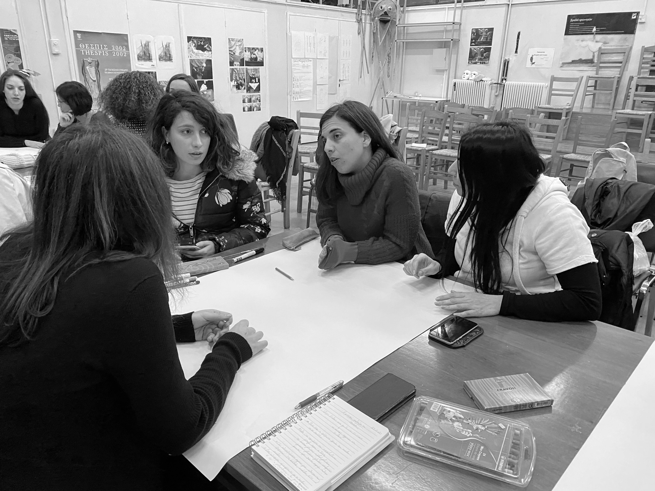
ΤΙΤΛΟΣ: ΠΜΣ ΠΑΝΕΠ ΑΘΗΝΩΝ LOGO
Pages / οι ΣΕΛΙΔΕΣ
ΠΑΡΑΔΕΙΓΜΑ για σελίδες και υποσέλιδες
ΚΕΝΤΡΙΚΗ ή ΤΟ ΠΜΣ
    Η ΛΕΙΤΟΥΡΓΙΑ
        πρόγραμμα σπουδών ........
        Εξετάσεις
        ΠΡΟΣΩΠΙΚΟ ..........
ΦΟΙΤΗΤΕΣ
      ΕΡΓΑΣΙΕΣ
      ΦΩΤΟΓΡΑΦΙΕΣ
ΓΡΑΜΜΑΤΕΙΑ
      ΕΠΙΚΟΙΝΩΝΙΑ
      ΑΝΑΚΟΙΝΩΣΕΙΣ
ΚΤΙΡΙΑΚΕΣ ΕΓΚΑΤΑΣΤΑΣΕΙΣ

Slide 12
Headline
Η επικεφαλίδα μιας ιστοσελίδας είναι ο κράχτης της.
Sub-headline
Η υποκεφαλίδα είναι το συμπλήρωμα.
Navigation/ Πλοήγηση
Ξεκάθαρο menu ο επισκέπτης να μπορεί με ευκολία
να βρει αυτό που ψάχνει
Benefits/ Οφέλη
Είναι σημαντικό να περιγράψετε γιατί να επισκεφτούν
τη σελίδα σας
Image/ εικόνες και Βίντεο
«Αν μια εικόνα είναι χίλιες λέξεις». Αξιοποιήστε το
Notes:
Κυριολεκτικά, μια ιστοσελίδα έχει 3 δευτερόλεπτα να απαντήσει στο ερώτημα «τι προσφέρει αυτό το site». Εαν ο χρήστης δεν βρει άμεση απάντηση σε αυτό, το πιθανότερο είναι να αποχωρήσει
Πρέπει να είναι σύντομη και περιεκτική. Μην περιγράφετε απλά την επιχείρηση αλλά προσπαθήστε να προσθέσετε αξία σε αυτή.

Slide 13
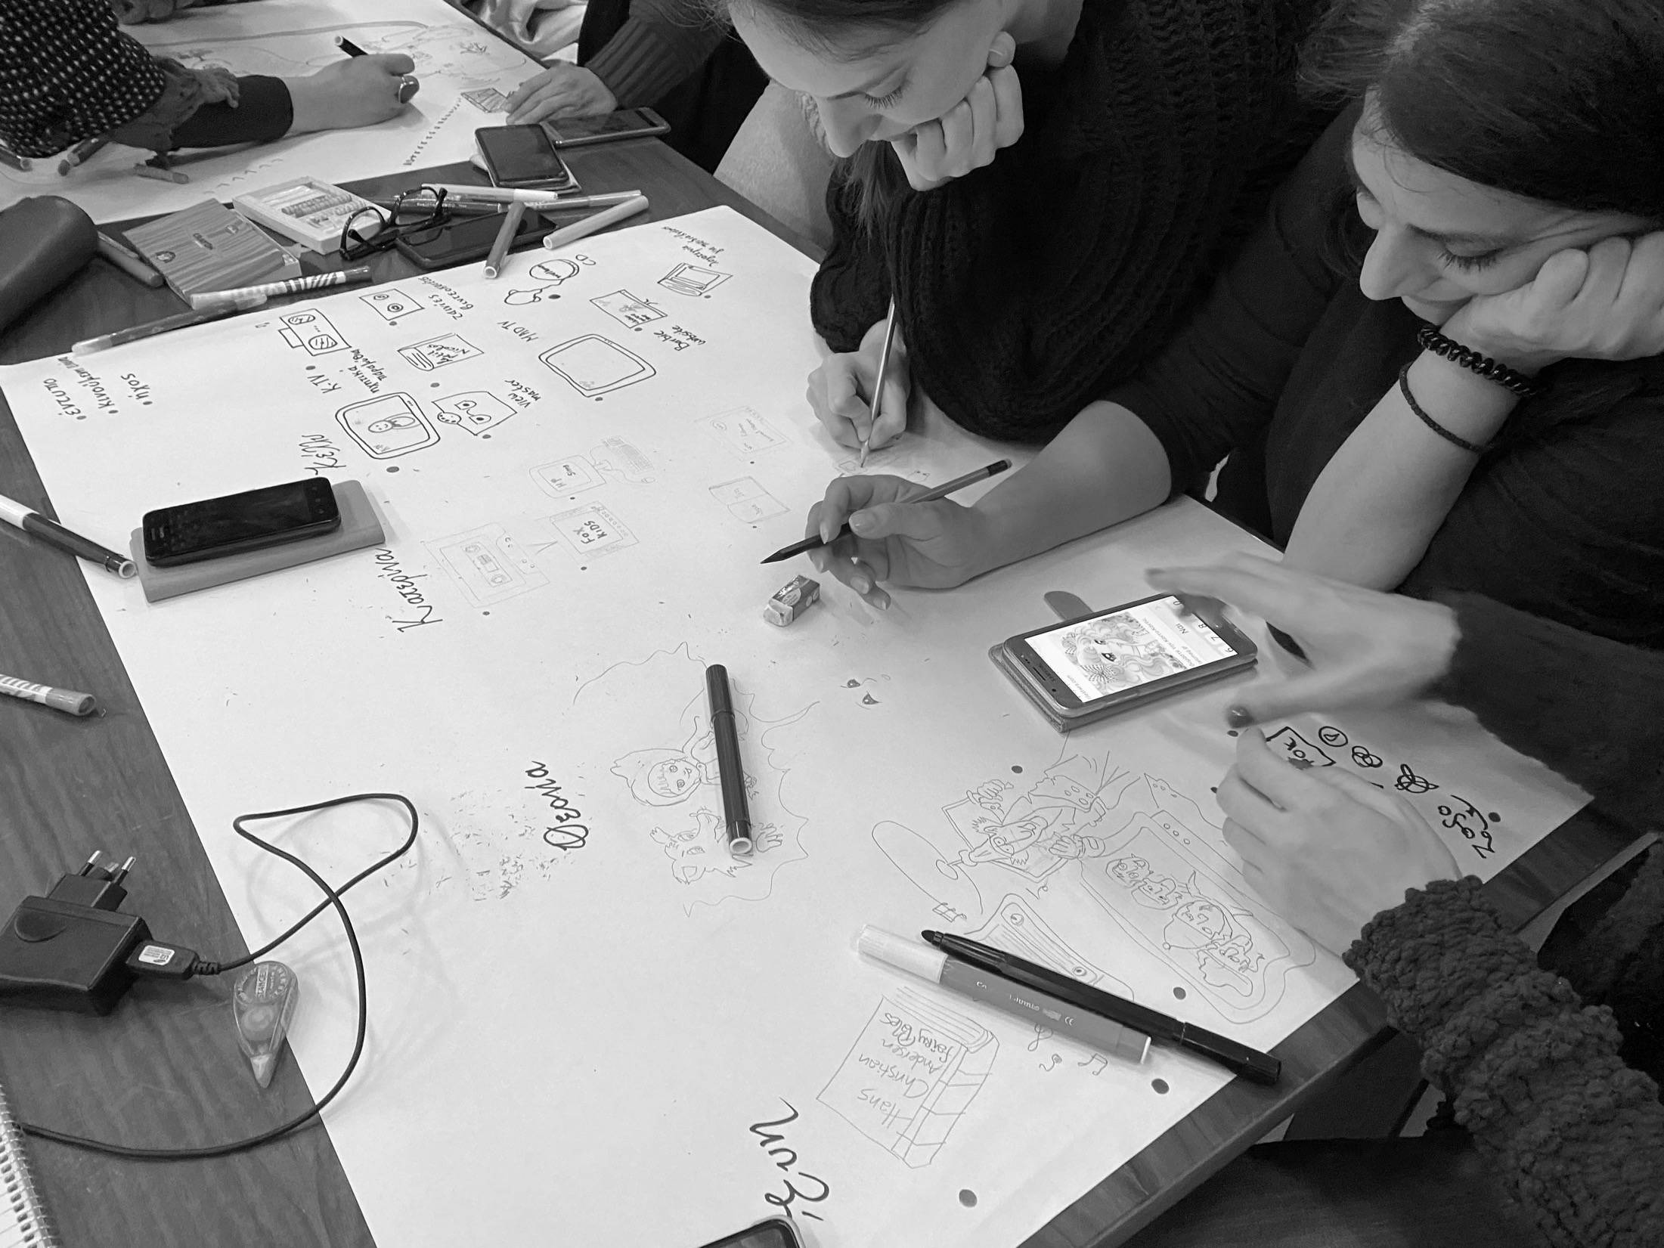
Ένας αποτελεσματικός σχεδιασμός προσπαθεί «να καταλάβει» τον επισκέπτη
πως αλληλεπιδρά με την ιστοσελίδα
πως σκέφτεται
ποια είναι η συμπεριφορά του
Notes:
Οι επισκέπτης “ρίχνουν μια ματιά” σε κάθε σελίδα, διαβάζουν γρήγορα κάποια απο τα κείμενα και στην συνέχεια επιλέγουν να δούν κάτι που θα προσελκύσει το ενδιαφέρον τους ή θα ανταποκρίνεται σε κάτι που αναζητούν.
Είναι γεγονός πως υπάρχει μεγάλο μέρος του website που δεν το επισκέπτονται καθόλου.
Οι περισσότεροι χρήστες επιλέγουν να δούν κάτι που θα τους φανεί ενδιαφέρον ή χρήσιμο εάν η καινούρια σελίδα που θα δημιουργήσετε δεν ανταποκρίνετε στις προσδοκίες των χρηστών τότε πατάνε το “back button” και η αναζήτηση συνεχίζεται.

Slide 14
Οι επισκέπτες
“Ρίχνουν μια ματιά” σε κάθε σελίδα, διαβάζουν γρήγορα
Συνήθως επιλέγουν να δούν κάτι που θα προσελκύσει το ενδιαφέρον, ή θα ανταποκρίνεται σε κάτι που αναζητούν.
Μεγάλο μέρος του website δεν το επισκέπτονται καθόλου.
Επιλέγουν να δούν κάτι που θα τους φανεί ενδιαφέρον ή χρήσιμο

Slide 15
Εκτιμούν την ποιότητα και την αξιοπιστία
Δεν διαβάζουν απλώς “σκανάρουν”, ψάχνουν σημεία-λέξεις, επιζητούν τη γρήγορη κατανόηση του κειμένου
Είναι ανυπόμονοι και θέλουν άμεση πρόσβαση
Αυτό που τους ενδιαφέρει είναι το περιεχόμενο και η ευκολία πλοήγησης
Notes:
Οι χρήστες καθώς κοιτούν μια ιστοσελίδα, ψάχνουν σημεία-λέξεις που θα τους οδηγήσουν στην γρήγορη κατανόηση του κειμένου χωρίς να χρειαστεί να διαβάσουν όλο το περιεχόμενο

Slide 16
Μην κάνετε τους χρήστες σας να σκέφτονται
Μην εξαντλείτε την υπομονή τους
Εστιάστε στην προσοχή των χρηστών
Αναδείξτε ένα χαρακτηριστικό
Κάντε σωστή χρήση γραπτού λόγου
Ο κανόνας “keep it simple” -KIS- (“Κράτα το απλό”)
Notes:
Μην κάνετε τους χρήστες σας να σκέφτονται
Σύμφωνα με τον πρώτο κανόνα χρηστικότητας του Krug’s, η ιστοσελίδα σας θα πρέπει να είναι προφανής και κατανοητή. Όταν δημιουργείτε μια ιστοσελίδα σκεφτείτε πως οι χρήστες δεν χρειάζεται να έχουν ερωτηματικά. Θα πρέπει δηλαδή οι αποφάσεις που λαμβάνουν να είναι συνειδητές και να λαμβάνουν υπόψη τα πλεονεκτήματα, τα μειονεκτήματα και τις εναλλακτικές λύσεις.
Εάν η πλοήγηση και η δόμηση του website δεν είναι απλή (intuitive), τότε δημιουργούνται στον χρήστη ερωτηματικά και είναι πιο δύσκολο να κατανοήσει πως λειτουργεί το σύστημα και πως μπορεί να πάει απο το ένα σημείο στο άλλο.
Μια σαφή δομή, οπτικές ενδείξεις και εύκολα αναγνωρίσιμοι σύνδεσμοι μπορούν να βοηθήσουν τον χρήστη να επιτύχει στην αναζήτησή του
Για ΠΧ Πηγαίνετε στην επομενη σελίδα
Σε κάθε project, που θα προσφέρετε κάποια υπηρεσία ή εργαλείο στους επισκέπτες σας, προσπαθήστε να κρατήσετε το ελάχιστο επίπεδο απαιτήσεων. Όσο λιγότερη δράση απαιτείται απο τους χρήστες για μια υπηρεσία τόσο πιο πιθανό είναι ένας τυχαίος επισκέπτης να την δοκιμάσει. Οι χρήστες που επισκέπτονται πρώτη φορά το website σας μπορεί να είναι πρόθυμοι να δοκιμάσουν την υπηρεσία αρκεί να μην χρειάζεται να συμπληρώσουν φόρμες για ένα λογαρισμό που δεν είναι σίγουροι εάν θα χρησιμοποιήσουν ξανά.
Αφήστε τους χρήστες να πλοηγηθούν στην ιστοσελίδα σας να τηνεξερευνήσουν χωρίς να χρειάζεται να μοιράζονται τα προσωπικά τους δεδομένα
Μια ιστοσελίδα μπορεί να έχει στατικό και δυναμικό περιεχόμενο. Προφανώς οι εικόνες είναι περισσότερο ελκυστικές για τα μάτια από ότι το κείμενο –
Το ανθρώπινο μάτι είναι ένα εξαιρετικό εργαλείο και μπορεί αμέσως να αναγνωρίσει άκρα, σχήματα και κινήσεις.
Για τον λόγο αυτό οι διαφημίσεις, που είναι βασισμένες σε βίντεο, είναι αρκετά ενοχλητικές και αποσπούν τη προσοχή, σίγουρα όμως πετυχαίνουν τον σκοπό τους αφού λαμβάνουν τη προσοχή του χρήστη.
Εστιάζοντας την προσοχή των χρηστών σε συγκεκριμένες περιοχές της ιστοσελίδας, με την χρήση αντίστοιχων οπτικών ερεθισμάτων μπορείτε να βοηθήσετε τους επισκέπτες να περιηγηθούν απο την αρχή μέχρι το τέλος χωρίς να χρειάζεται να σκεφτούν με πιο τρόπο θα γίνει αυτό.
Τα σύγχρονα site έχουν κατηγορηθεί πως προσεγγίζουν τους χρήστες εκθέτοντας τους σε οπτικά ερεθίσματα. Αλλά εάν το εξετάσει κάποιος σχεδιαστικά θα λέγαμε πως δεν είναι κάτι μη θεμιτό. Αντιθέτως, αυτές οι κατευθυντήριες γραμμές είναι εξαιρετικά αποτελεσματικές, καθώς καθοδηγούν τους χρήστες μέσα στην ιστοσελίδα με ένα πολύ σωστό τρόπο
οι αναγνώστες προσπερνούν μεγάλα κείμενα χωρίς εικόνες, λέξεις κλειδιά ή υπογραμμισμένα τα κύρια σημεία είναι κουραστικά για τους χρήστες

Slide 17
Η “ορατή γλώσσα”
Για την οπτική επικοινωνία, ο Aaron Marcus αναφέρει τρεις βασικές αρχές που αναφέρονται στην χρήση της λεγόμενης “visible language” (ορατή γλώσσα), το περιεχόμενο δηλαδή που βλέπουν οι χρήστες στην οθόνη τους.
Οργάνωση: η σαφής και συνεπή δομή
Λιτότητα: Α. Σαφήνεια, όλες οι ενότητες θα πρέπει να είναι σχεδιασμένες έτσι ώστε το νόημά τους να μην είναι διφορούμενο
Β. Διακριτότητα, οι σημαντικές ιδιότητες των βασικών στοιχείων θα πρέπει να είναι φανερές
Γ. Έμφαση, τα βασικά στοιχεία θα πρέπει να γίνονται εύκολα αντιληπτά.
Επικοινωνία: Το περιεχόμενο θα πρέπει να έχει ισορροπία, να είναι ευανάγνωστο και να έχει σωστά χρώματα
.

Slide 18
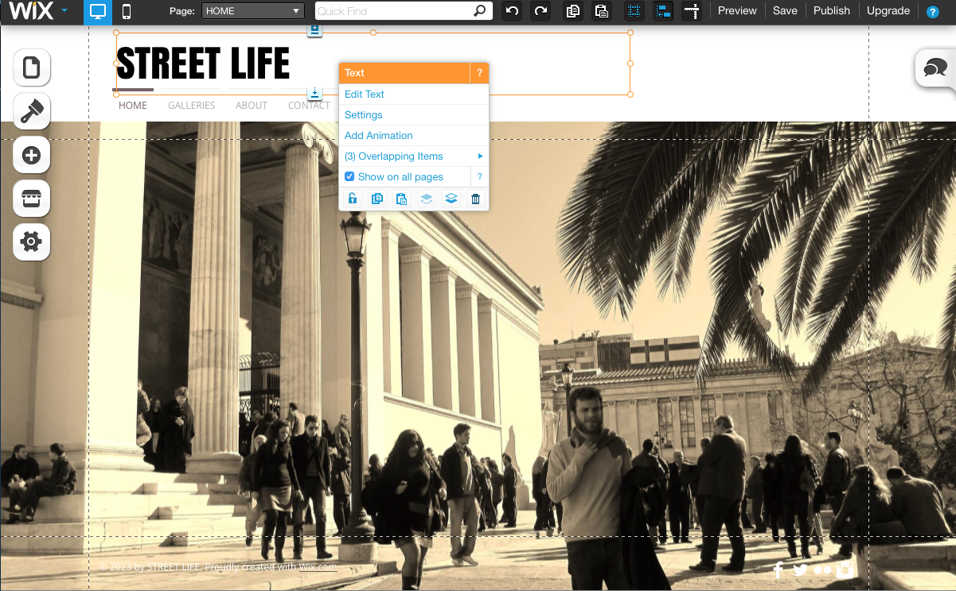

Ξεκινάω με το Logo ή το όνομα της σελίδας

Slide 19
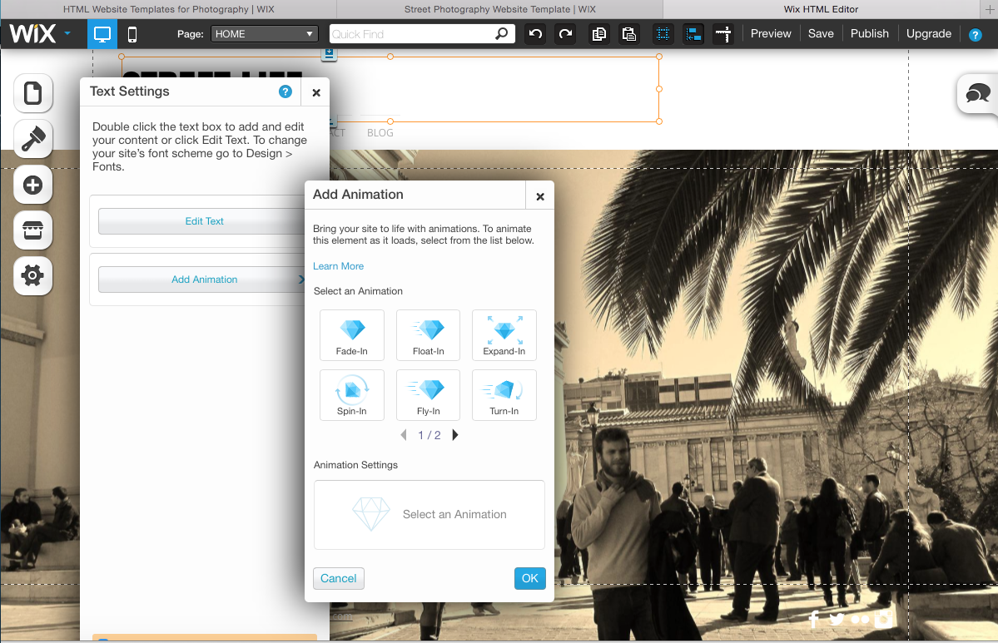

Slide 20
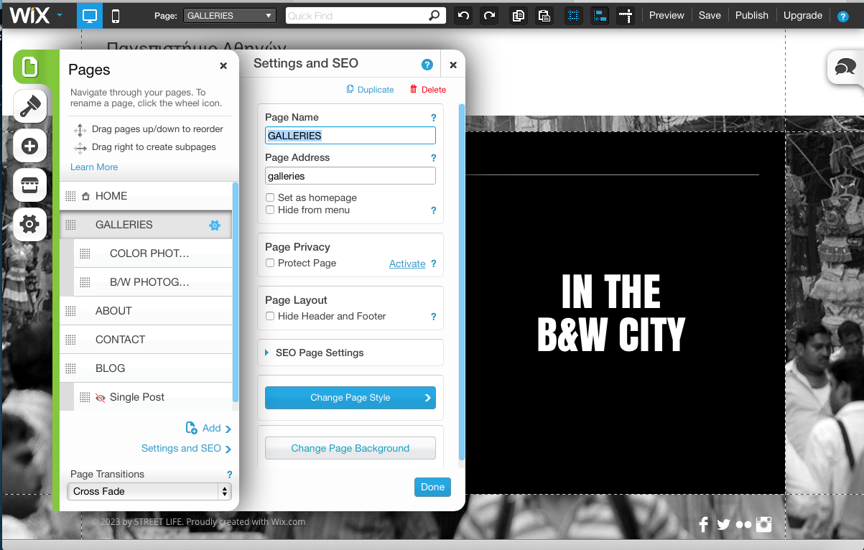
ΟΡΓΑΝΩΣΗ ΣΕΛΙΔΩΝ

Slide 21
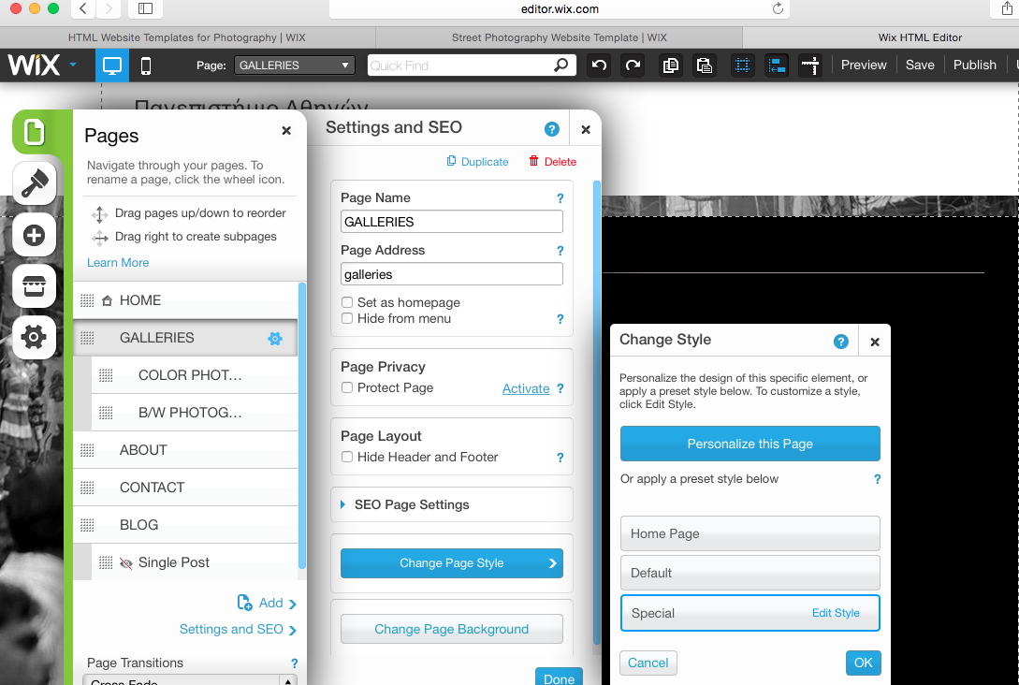

Slide 22
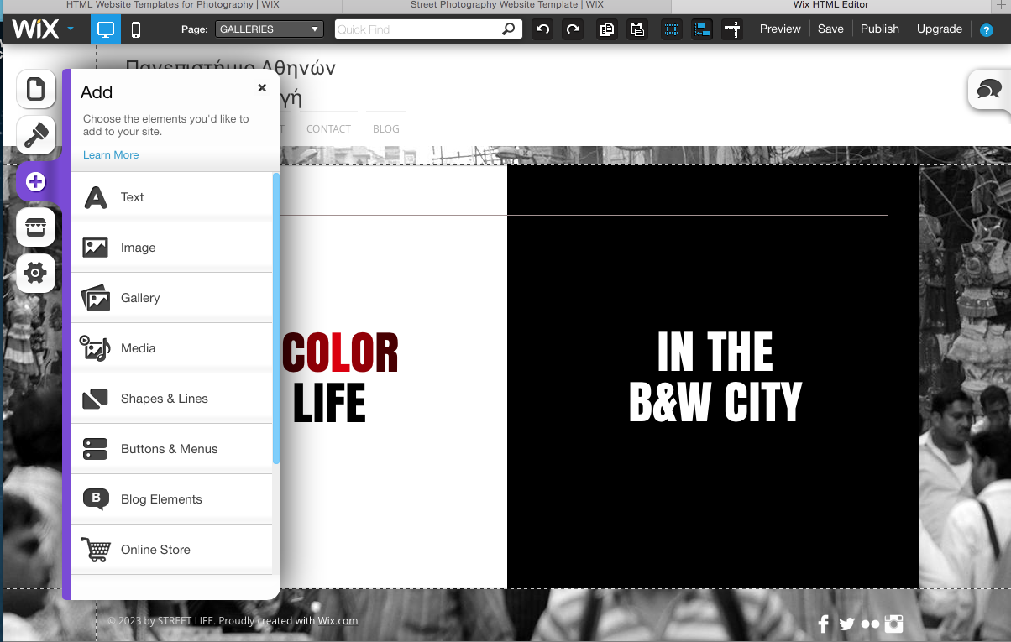
ΤΑ ΕΡΓΑΛΕΙΑ

Slide 23
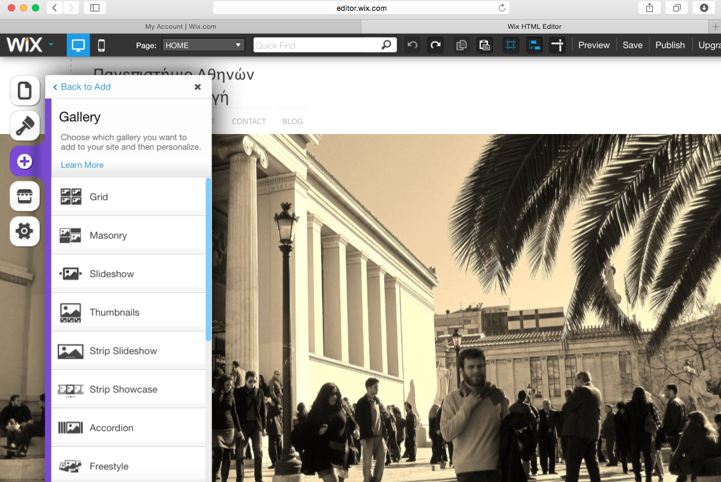

Slide 24
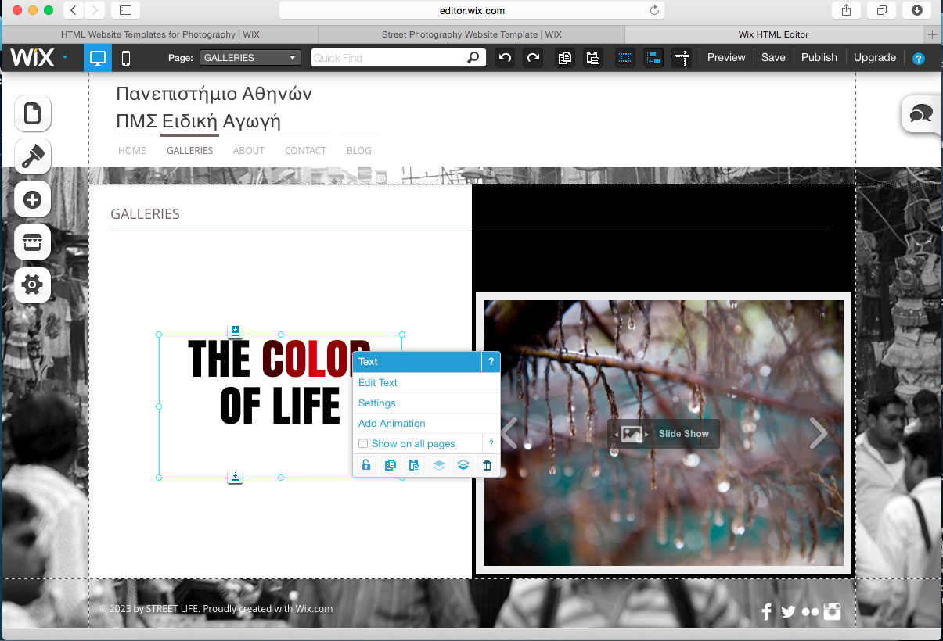

Slide 25
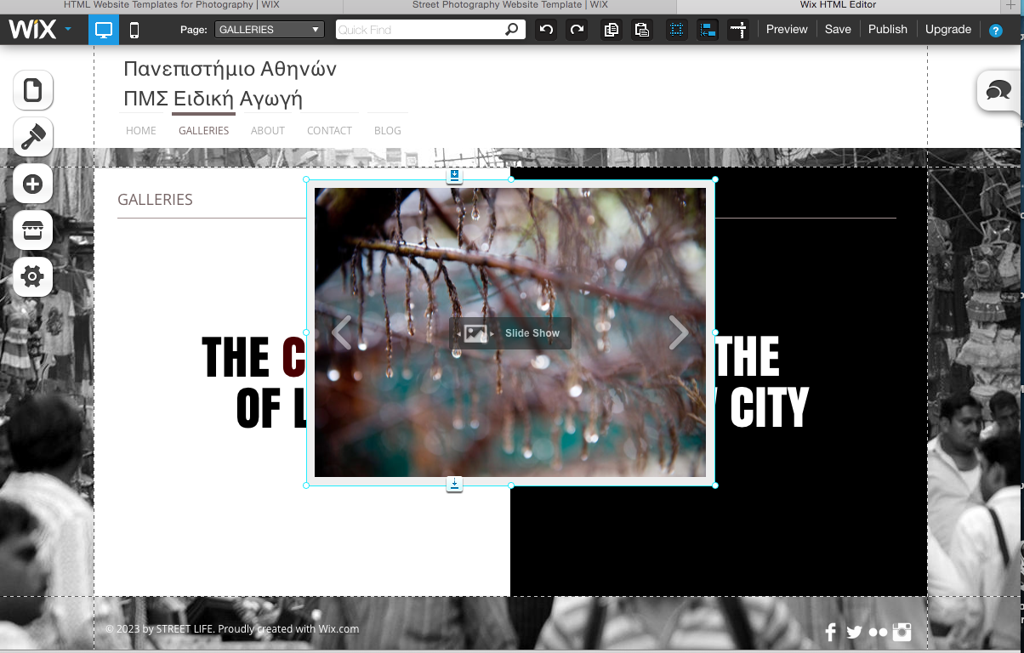

Slide 26
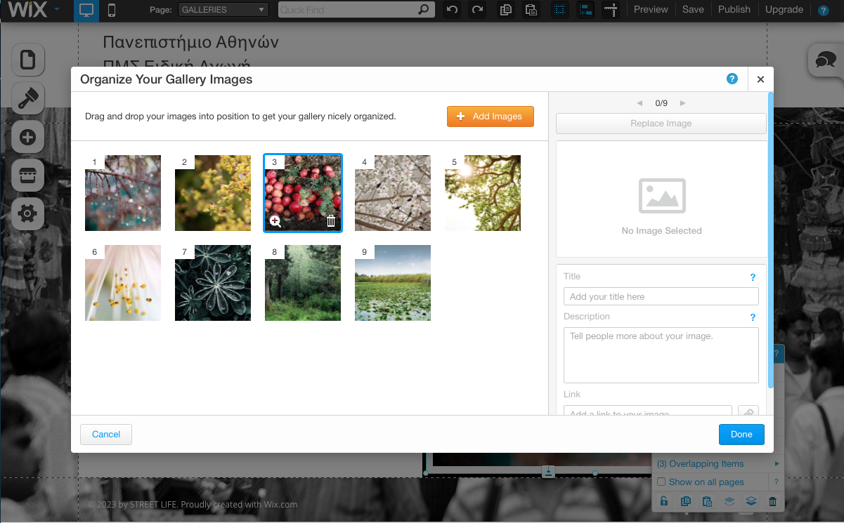

Slide 27
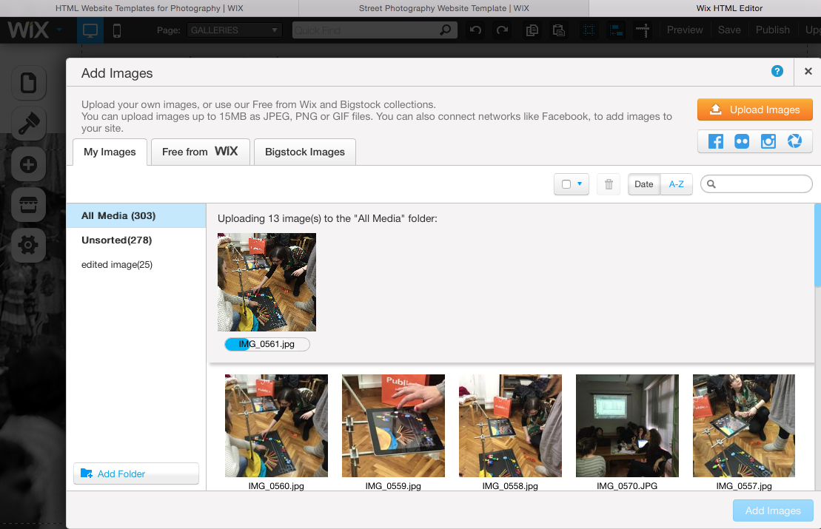

Slide 28
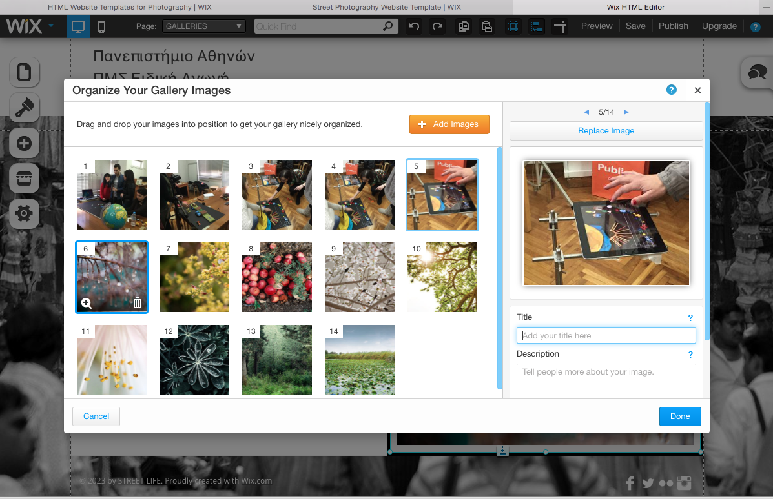

Slide 29
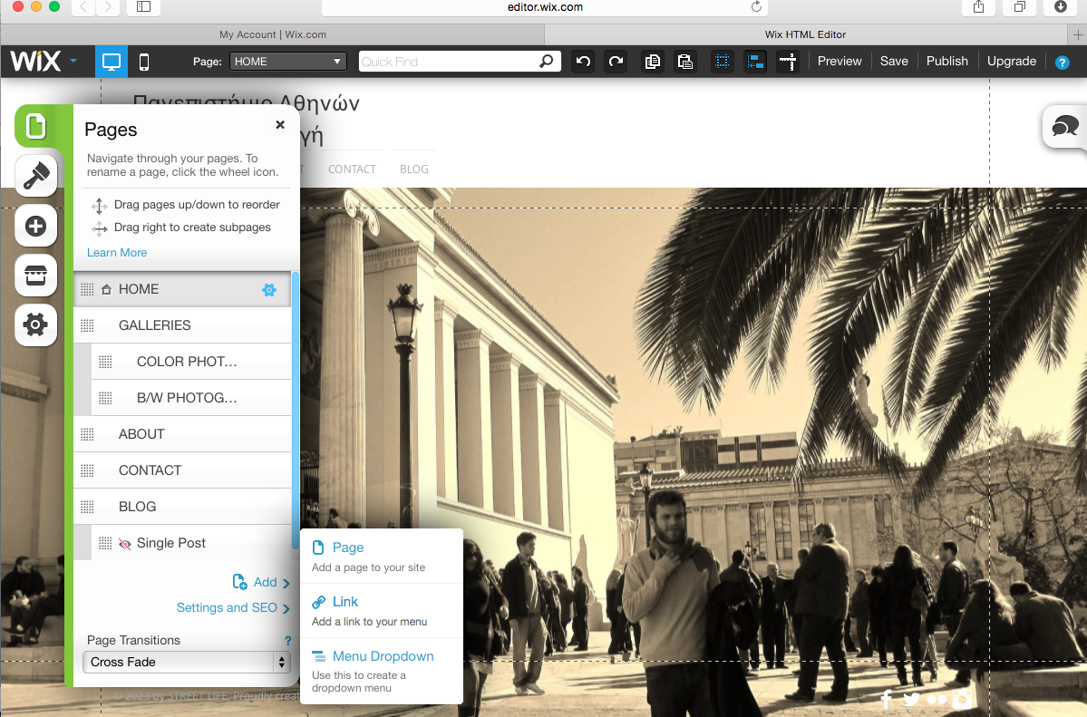

Slide 30
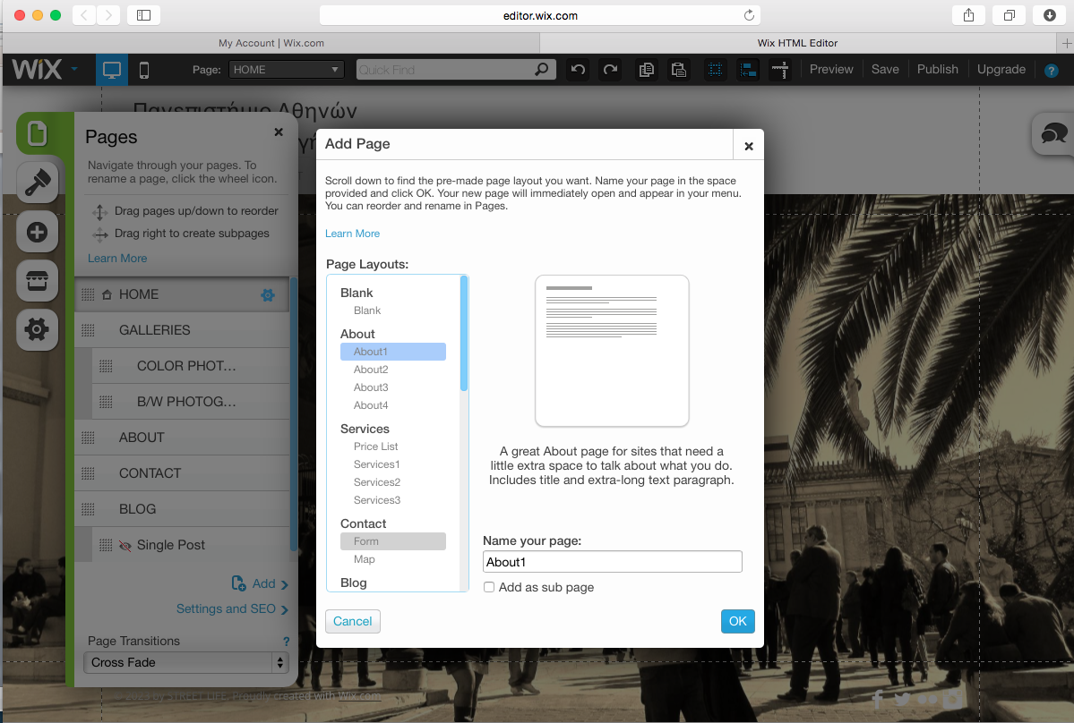

Slide 31
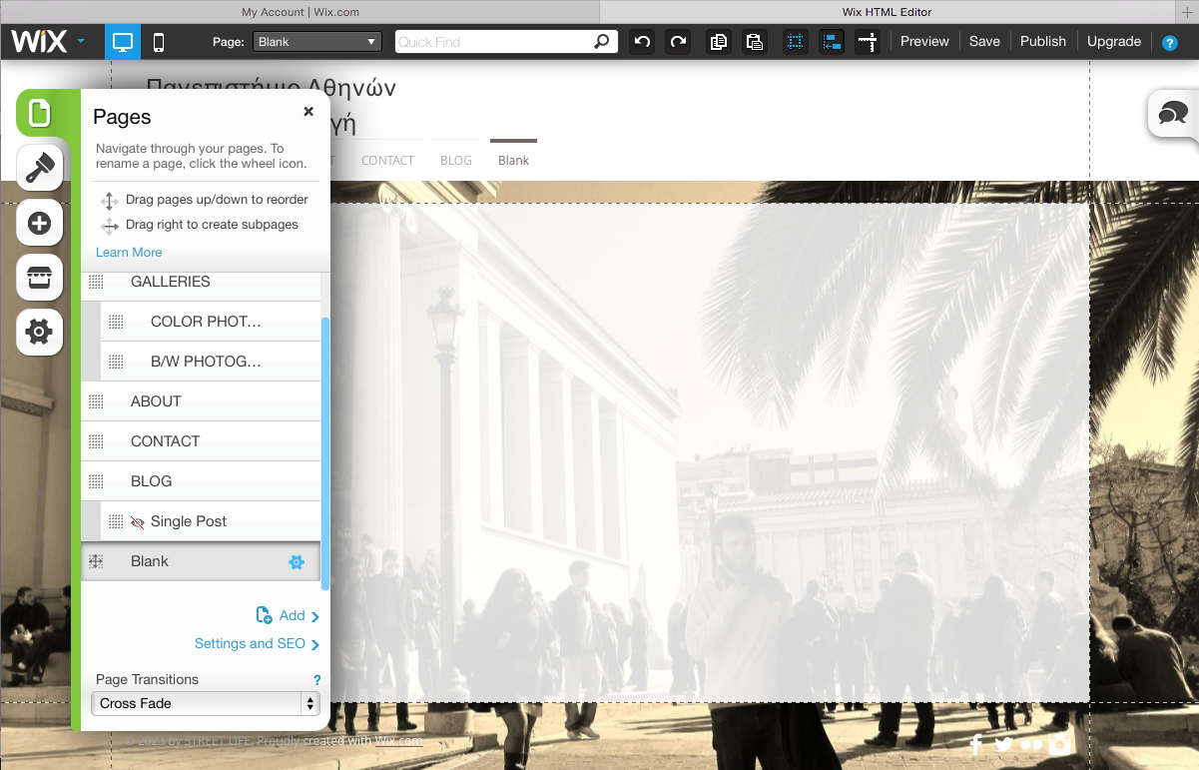
ΠΡΟΣΘΕΤΩ ΜΙΑ ΝΕΑ ΣΕΛΙΔΑ

Slide 32
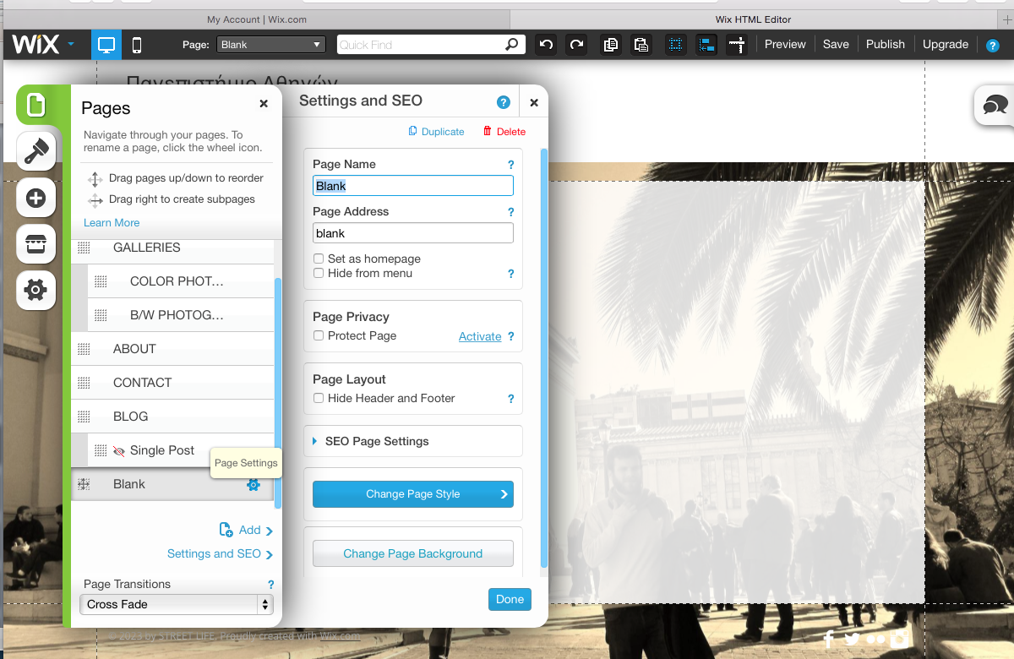

Slide 33
ΜΠΟΡΩ ΝΑ ΑΛΑΞΩ ΤΗ ΜΟΡΦΗ ΤΗΣ ΣΕΛΙΔΑΣ

Slide 34
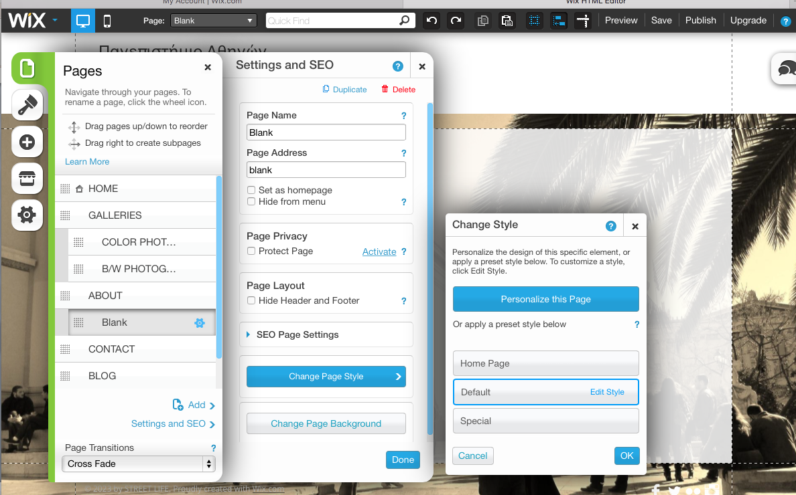

Slide 35
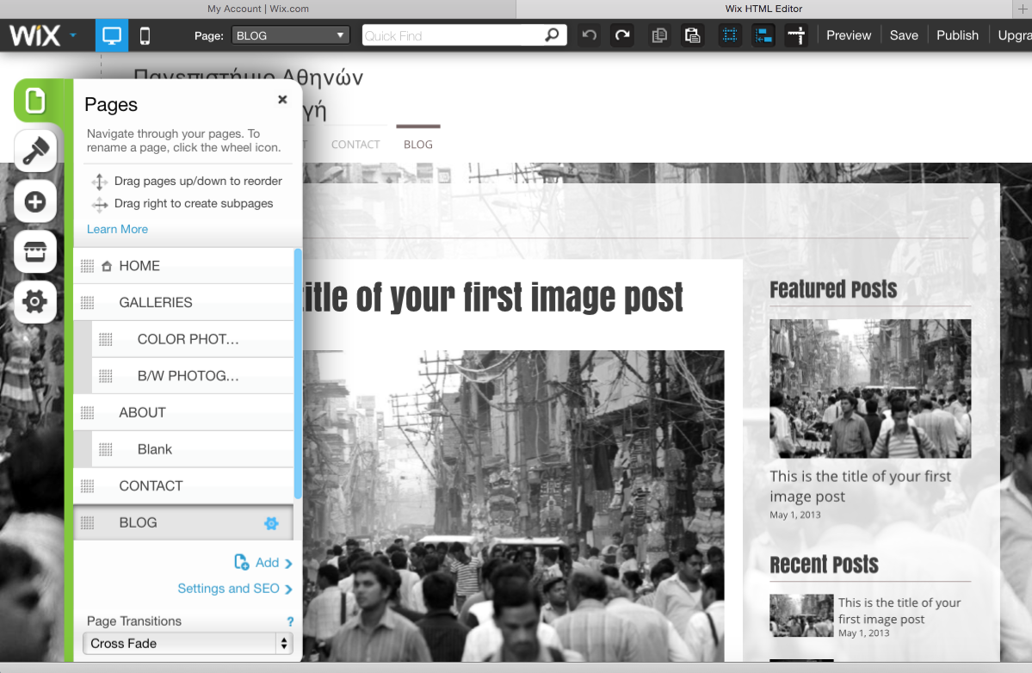

Slide 36
Δεν ξεχνάω να κάνω SAVE
ΚΑΛΗ ΕΠΙΤΥΧΙΑ

